Slide 1
Praktyki studenckie Instytut Finansów rok akademicki 2022/2023
Joanna Wyrobek

Slide 2
Kto jest opiekunem praktyki
Opiekun z praktyki jest z katedry z której pochodzi Państwa promotor
Konkretne osoby są wskazane na stronach katedr
To ta osoba jest wpisana na umowie jako przedstawiciel uczelni
To ta osoba zatwierdza raport i dokonuje wpisu w systemie Usos

Slide 3
Cztery możliwości odbywania praktyk
Metoda 1: praktyka tradycyjna, umowę podpisują: firma organizująca praktykę, uczelnia (opiekun praktyki), Student
Metoda 2: praktyka tradycyjna ale prostsza procedura, praktykę podpisują tylko firma organizująca praktykę i Student
Metoda 3: uznanie odbycia praktyki zawodowej na podstawie pracy zadowowej
Metoda 4: praktyka w ramach umów zawieranych przez UEK (na podstawie skierowania)

Slide 4
Wady i zalety każdej z metod
Metoda 1: najwięcej dokumentów, trzeba bezwzględnie wykupić OC i NNW, ale niekiedy firma organizująca praktykę wymaga aby umowę także podpisała uczelnia
Metoda 2: mniej dokumentów, nie trzeba się ubezpieczać (ale jest to wskazane), nie każda firma się na taką umowę zgodzi, nie ma jednej wersji takiej umowy, trzeba samemu znaleźć wzór w internecie (ma mieć w nagłówku nazwę Umowa o praktykę, albo Umowa o praktykę absolwencją, podobne)
Metoda 3: pracę zawodową trzeba wykonywać w trakcie bycia studentem (przynajmniej miesiąc), nie wolno opiekunom uznać pracy w czasie kiedy ktoś nie był studentem na UEKu
Metoda 4: umowa lub porozumienie zawarte przez UEK o organizację zawodowych praktyk zawodowych

Slide 5
Jak odbywanie praktyki powinno wyglądać według PKA (Państwowej Komisji Akredytacyjnej)
Student wybiera promotora albo wie u kogo chciałby pisać pracę dyplomową
Student udaje się do promotora i ustala z nim temat pracy albo chociaż obszar tematyczny
Student przed praktyką kontaktuje się z opiekunem i informuje że wybrał temat pracy i prosi o akceptację firmy w której zdobędzie odpowiednie dane, podpisuje umowę, pokazuje ubezpieczenie
Student idzie na praktykę do takiego miejsca, aby zdobyć doświadczenie i dane do napisania pracy dyplomowej
W czasie praktyki opiekun kilka razy dzwoni do firmy i prosi do słuchawki studenta albo sprawdzić czy student przebywa na praktyce albo jedzie i na miejscu sprawdza
Po zakończeniu praktyki Student przynosi wszystkie dokumenty do zatwierdzenia do opiekuna praktyk

Slide 6
Ścieżka 1
Wydrukuj umowę z Akademickiego Centrum Kariery (www), ściśle określony wzór umowy
Wykup ubezpieczenie OC i NNW
Wypełnij umowę, opiekun praktyk reprezentuje uczelnię
daj do podpisu organizatorowi
przynieść na UEK przed rozpoczęciem praktyki, daj do podpisu
po odbyciu praktyki wypełnij, zdobądź podpisy i pieczątki do:
umowy o ile czegoś nadal brakuje
raport numer 2 (wygoogluj praktyki studenckie instytut finansów stronę prowadzi Joseph Abodakpi) z wykonania praktyki
charakterystyka organizatora wzór od Dyrektora Instytutu z kwietnia 2022 roku
checklista od Dyrektora Instytutu z kwietnia 2022 roku
sylabus przedmiotu praktyka
program praktyki
ksero umowy ubezpieczenia
Całość należy zanieść do pani Agnieszki Kluczewskiej w F602, można na konsultacjach pokazać sprawdzę czy według mnie dokumenty są kompletne.

Slide 7
Ścieżka 1
1. Umowa o organizację studenckiej praktyki zawodowej (zgodnie ze wzorem z załącznika nr 1 do Zarządzenia Rektora nr R.0211.16.2022 z dnia 23 marca 2022 roku lub zgodnie z wymogami § 3 ust. 3 w/w Zarządzenia Rektora)
2. Raport opisujący przebieg praktyki potwierdzony przez organizatora praktyki (zgodnie ze wzorem z załącznika nr 2 do Zarządzenia Rektora nr R.0211.16.2022 z dnia 23 marca 2022 roku)

Slide 8
Ścieżka 2
Znajdź umowę o praktykę w internecie (nie ma określonego wzoru oprócz tego, że ma się nazywać umowa o praktykę)
Wypełnij umowę, podpisz, poproś o to samo organizatora praktyki
Po odbyciu praktyki wypełnij następujące dokumenty
1. Charakterystyka Organizatora praktyki
2. Przedkłada do wglądu umowę o praktykę bądź potwierdzony stosownym podpisem i pieczęcią zakres czynności wykonywany ramach praktyki - zgodnie z § 3 ust. 11 Zarządzenia Rektor UEK nr R.0211.16.2022 z dnia 23 marca 2022 roku.
3. Wniosek/raport opisujący przebieg praktyki potwierdzony przez organizatora praktyki (zgodnie ze wzorem z załącznika nr 3 do Zarządzenia Rektora nr R.0211.16.2022 z dnia 23 marca 2022 roku)
4. Wydrukowana karta przedmiotu „Praktyka”, pobrana przez studenta z systemu PRK
5. Checklista Dyrektora Instytutu

Slide 9
Ścieżka 3
Praca zawodowa musiała odbywać się w czasie studiowania na UEK.
Należy dostarczyć do p. Agnieszki Kluczewskiej do F602
1. Charakterystyka Organizatora praktyki/Zakładu pracy
2. Przedkłada do wglądu umowę o pracę/staż/wolontariat bądź potwierdzony stosownym podpisem i pieczęcią zakresu czynności wykonywanych w ramach pracy/stażu/ wolontariatu – zgodnie z § 3 ust. 11 Zarządzenia Rektor Uniwersytetu Ekonomicznego w Krakowie nr R.0211.16.2022 z dnia 23 marca 2022 roku w sprawie szczegółowej organizacji studenckich praktyk zawodowych.
3. Wypełniony wniosek o zaliczenie pracy zawodowej jako praktyki (zgodnie ze wzorem z załącznika nr 3 do Zarządzenia Rektora nr R.0211.16.2022 z dnia 23 marca 2022 roku )
4. Wydrukowana karta przedmiotu „Praktyka”, pobrana przez studenta z systemu PRK
Checklista Dyrektora Instytutu

Slide 10
Ścieżka 4
Przed zawarciem umowy należy wykupić ubezpieczenie OC/NNW oraz wypełnić i uzyskać podpisy i pieczątki na skierowaniu na praktykę (Akademickie Centrum Kariery)
1. Charakterystyka Organizatora praktyki
2. Skierowanie na praktykę (zgodnie ze wzorem z załącznika nr 4 do Zarządzenia Rektora nr R.0211.16.2022 z dnia 23 marca 2022 roku)
3. Wydrukowana karta przedmiotu „Praktyka”, pobraną z systemu PRK
4. Ksero dowodu ubezpieczenia OC i NNW
5. Wniosek/raport opisujący przebieg praktyki potwierdzony przez organizatora praktyki (zgodnie ze wzorem z załącznika nr 3 do Zarządzenia Rektora nr R.0211.16.2022 z dnia 23 marca 2022 roku)

Slide 11
Gdzie szukać dokumentów
Strona www Josepha Abodakpi:
https://if.uek.krakow.pl/katedry/katedra-finansow/praktyki-studenckie-2/
Strona www Akademickiego Centrum Kariery:
https://www.kariery.uek.krakow.pl/
Checklistę i charakterystykę organizatora przekleiłam na kolejnych slajdach, proszę sobie wkleić do Ms Word

Slide 12
Załącznik nr 1 do Procedury - PRAKTYKI STUDENCKIE – LISTA KONTROLNA
……………………………………. …………………………………………
Miejscowość, data Podpis Opiekuna praktyki
I SPOSÓB – PRAKTYKA TRADYCYJNA | Przedstawiono/ Nie przedstawiono
Charakterystyka Organizatora praktyki
Program praktyki
Umowa o organizację studenckiej praktyki zawodowej (zgodnie ze wzorem z załącznika nr 1 do Zarządzenia Rektora nr R.0211.16.2022 z dnia 23 marca 2022 roku lub zgodnie z wymogami § 3 ust. 3 w/w Zarządzenia Rektora)
Raport opisujący przebieg praktyki potwierdzony przez organizatora praktyki (zgodnie ze wzorem z załącznika nr 2 do Zarządzenia Rektora nr R.0211.16.2022 z dnia 23 marca 2022 roku)
Wydrukowana karta przedmiotu „Praktyka”, pobrana przez studenta z systemu PRK
Ksero dowodu ubezpieczenia OC i NNW.
II SPOSÓB – PRAKTYKA REALIZOWANA W OPARCIU O UMOWĘ DWUSTRONNĄ
Charakterystyka Organizatora praktyki
Przedkłada do wglądu umowę o praktykę bądź potwierdzony stosownym podpisem i pieczęcią zakres czynności wykonywany ramach praktyki - zgodnie z § 3 ust. 11 Zarządzenia Rektor UEK nr R.0211.16.2022 z dnia 23 marca 2022 roku.
Wniosek/raport opisujący przebieg praktyki potwierdzony przez organizatora praktyki (zgodnie ze wzorem z załącznika nr 3 do Zarządzenia Rektora nr R.0211.16.2022 z dnia 23 marca 2022 roku)
Wydrukowana karta przedmiotu „Praktyka”, pobrana przez studenta z systemu PRK
III SPOSÓB – ZALICZENIE PRACY ZAWODOWEJ JAKO PRAKTYKI
Charakterystyka Organizatora praktyki/Zakładu pracy
Przedkłada do wglądu umowę o pracę/staż/wolontariat bądź potwierdzony stosownym podpisem i pieczęcią zakresu czynności wykonywanych w ramach pracy/stażu/ wolontariatu – zgodnie z § 3 ust. 11 Zarządzenia Rektor Uniwersytetu Ekonomicznego w Krakowie nr R.0211.16.2022 z dnia 23 marca 2022 roku w sprawie szczegółowej organizacji studenckich praktyk zawodowych.
Wypełniony wniosek o zaliczenie pracy zawodowej jako praktyki (zgodnie ze wzorem z załącznika nr 3 do Zarządzenia Rektora nr R.0211.16.2022 z dnia 23 marca 2022 roku )
Wydrukowana karta przedmiotu „Praktyka”, pobrana przez studenta z systemu PRK
IV. PRAKTYKA REALIZOWANA W OPARCIU O UMÓWĘ/POROZUMIENIE O ORGANIZACJĘ STUDENCKICH PRAKTYK ZAWODOWYCH ZAWIERTA PRZEZ UNIWERSYTET Z ORGANIZATOREM PRAKTYKI
Charakterystyka Organizatora praktyki
Skierowanie na praktykę (zgodnie ze wzorem z załącznika nr 4 do Zarządzenia Rektora nr R.0211.16.2022 z dnia 23 marca 2022 roku)
Wydrukowaną kartę przedmiotu „Praktyka”, pobraną z systemu PRK
Ksero dowodu ubezpieczenia OC i NNW
Wniosek/raport opisujący przebieg praktyki potwierdzony przez organizatora praktyki (zgodnie ze wzorem z załącznika nr 3 do Zarządzenia Rektora nr R.0211.16.2022 z dnia 23 marca 2022 roku)

Slide 13
Tak to ma wyglądać po przeklejeniu

Slide 14
Charakterystyka Organizatora
Załącznik nr 2 do Procedury
CHARAKTERYSTYKA ORGANIZATORA PRAKTYKI/ZAKŁADU PRACY
Imię i nazwisko praktykanta:
Nr albumu:
Rodzaj studiów (stacjonarne/niestacjonarne):
Stopień:
Kierunek:
……………………………………………..
podpis Studenta
Nazwa instytucji:
Branża:
Rodzaj prowadzonej działalności:
Rodzaj/stanowisko pracy:
Forma prawna:
Wyposażenie związane z praktyką:
Wykorzystywane oprogramowanie:
Opis wykonywanych czynności:

Slide 15
Tak to ma wyglądać po przeklejeniu

Slide 16
Forma dostarczenia
Dokumenty należy dostarczyć wydrukowane, podpisane i podbite pieczątkami albo do opiekuna praktyki albo do sekretariatu
Nie przyjmujemy dokumentów w wersji elektronicznej
Na własne ryzyko można je wysłać listem poleconym na adres sekretariatu, ale odbiór umów jest osobisty
Proszę sprawdzić wpis z praktyki w Usosie, bo są problemy z Usosem kiedy z tego samego protokołu korzysta kilku wykładowców – opiekun wpisuje zaliczenie, które potrafi zniknąć

Slide 17
Wcześniejsze odbycie praktyki
Wakacje przed semestrem kiedy będzie przedmiot praktyka – w porządku, nie trzeba prosić o zgodę
Wcześniejszy okres – należy napisać prośbę o zgodę do Dyrektora Instytutu
Późniejszy okres złożenia dokumentów niż koniec semestru kiedy praktyka jest przedmiotem – należy pisać prośbę o zgodę do Dyrektora Instytutu

Slide 18
Najczęstsze błędy
Brak któregoś z dokumentów opisanego na wcześniejszych slajdach
Brak podpisów lub pieczątek
Wpisanie niewłaściwego opiekuna na dokumentach
Aktualne wersje formularzy:
https://if.uek.krakow.pl/wp-content/uploads/2017/10/R.0211.16.2022.pdf

Slide 19
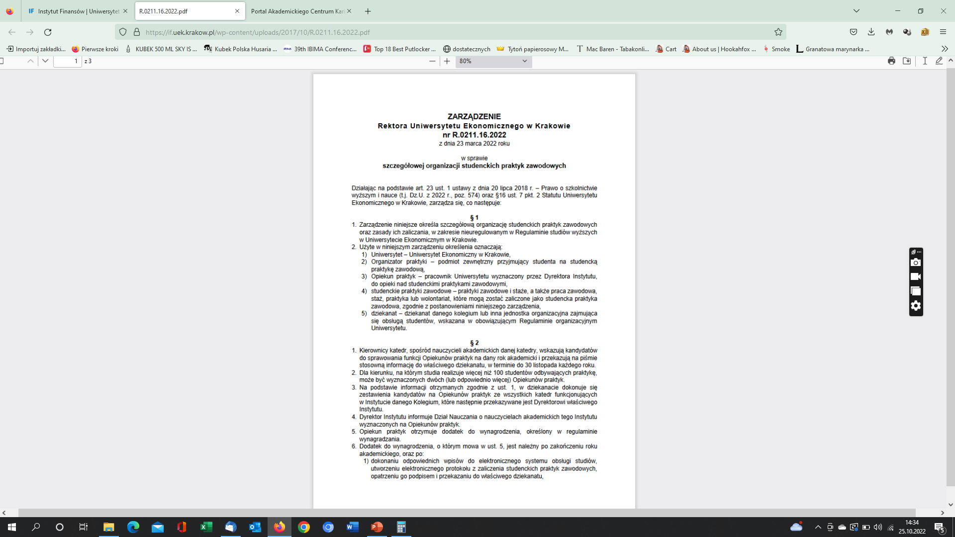

Slide 20
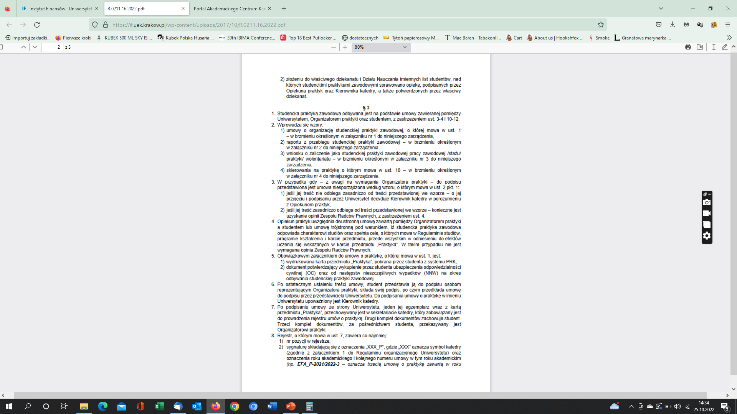

Slide 21
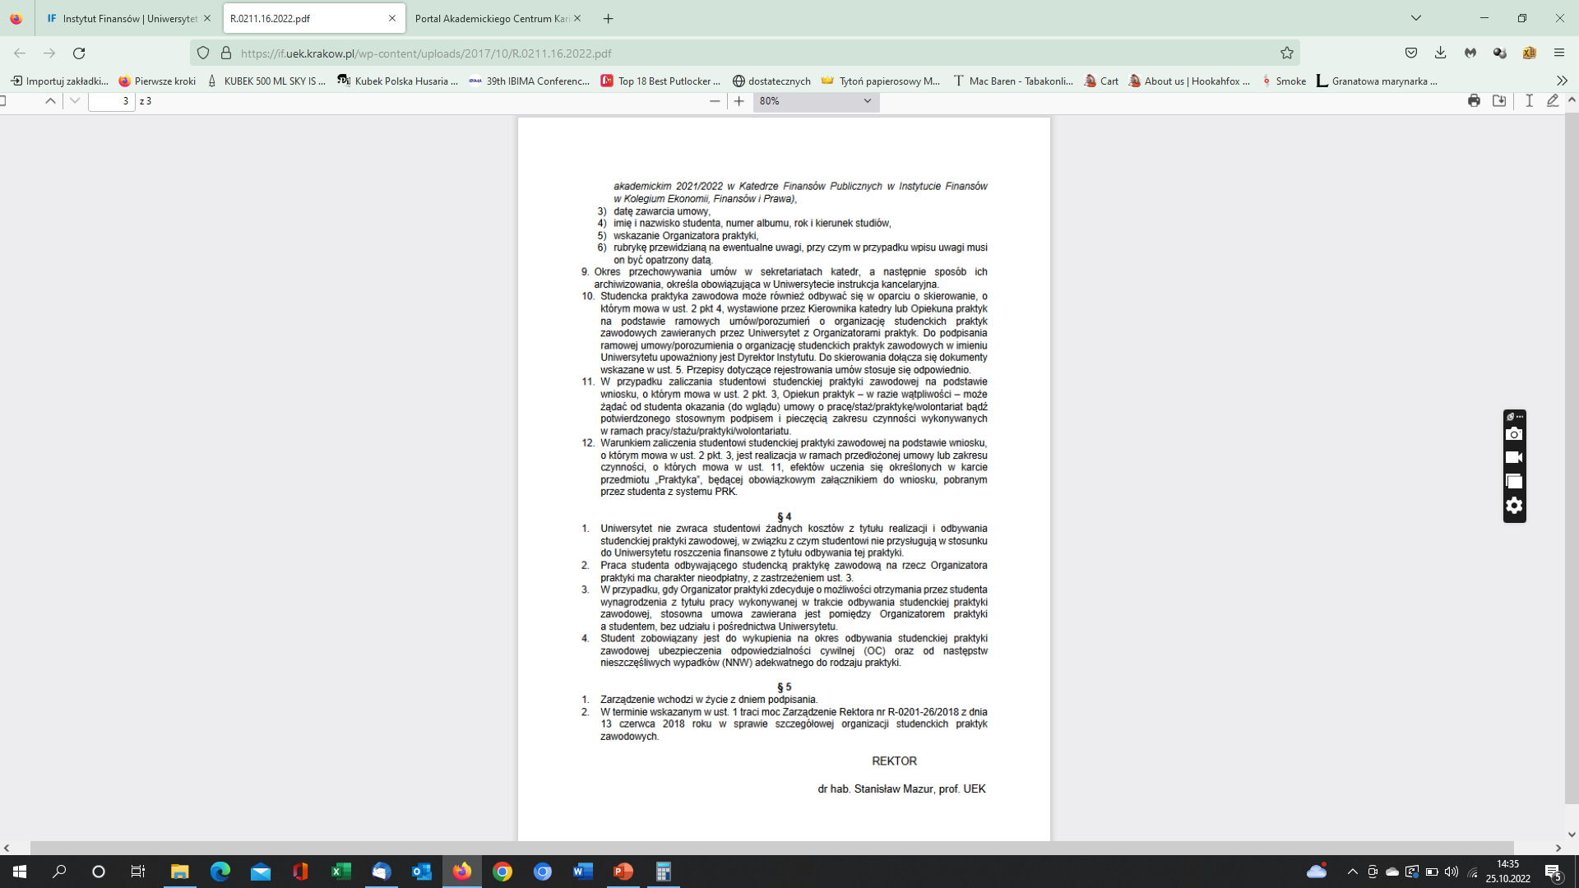

Slide 22
Dokumenty
Po dwukrotnym kliknięciu otworzy się oryginalny plik (powinien się otworzyć) i można sobie go przekleić lub zapisać na swoim komputerze (gwarancji jednak dać nie mogę, ale są one na stronie Josepha Abodakpi).

Slide 23
zal 1

Slide 24
zal 2

Slide 25
zal 3

Slide 26
zal 4

Slide 27
Procedura praktyki

Slide 28
Przykład umowy dwustronnej

Slide 29
Checklista

Slide 30
Sylabus

Slide 31
Sylabus

Slide 32
Sylabus

Slide 33
Terminy

Slide 34
English documents

Slide 35
Att 1

Slide 36
Att 2

Slide 37
Att 3

Slide 38
Att 4

